Slide 1
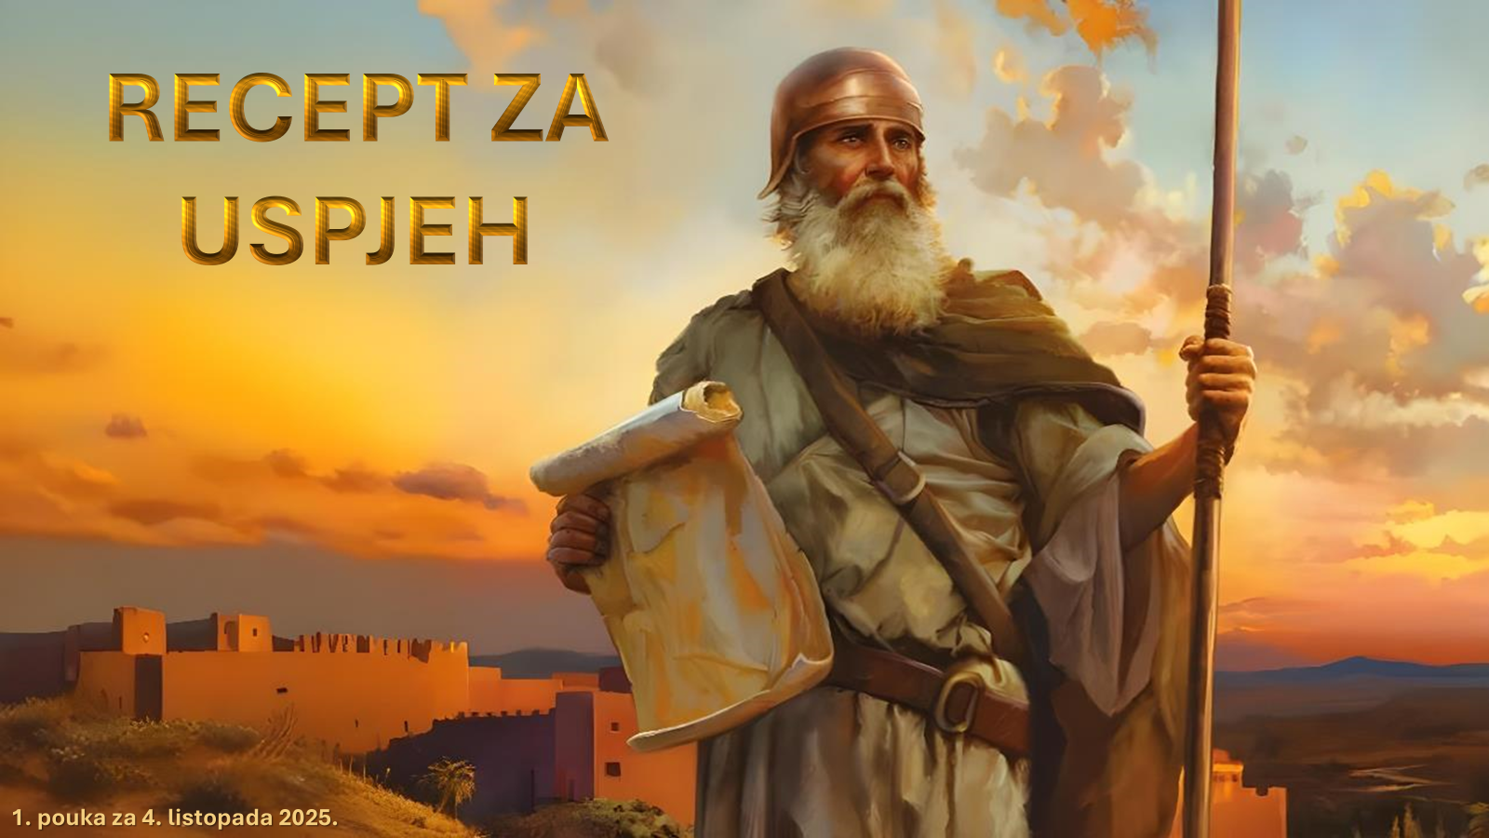
POUKE O VJERI IZ KNJIGE JOZUE NUNOVA
4. tromjesečje 2021. Prezentacija biblijske pouke 4. listopada 2025.

Slide 2
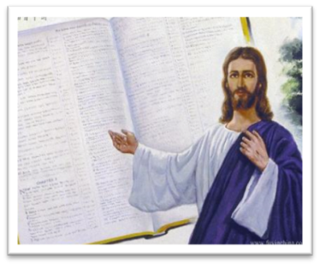
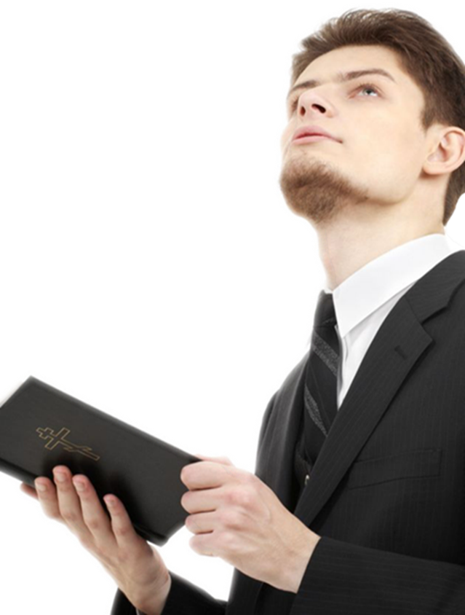
Upamtite redak
Ponovljeni zakon 9,7:
“Sjećaj se i ne zaboravljaj kako si u pustinji gnjevio Jahvu, Boga svoga. Od dana kad ste izašli iz zemlje egipatske do dolaska na ovo mjesto, Jahvi ste se opirali.”

Slide 3
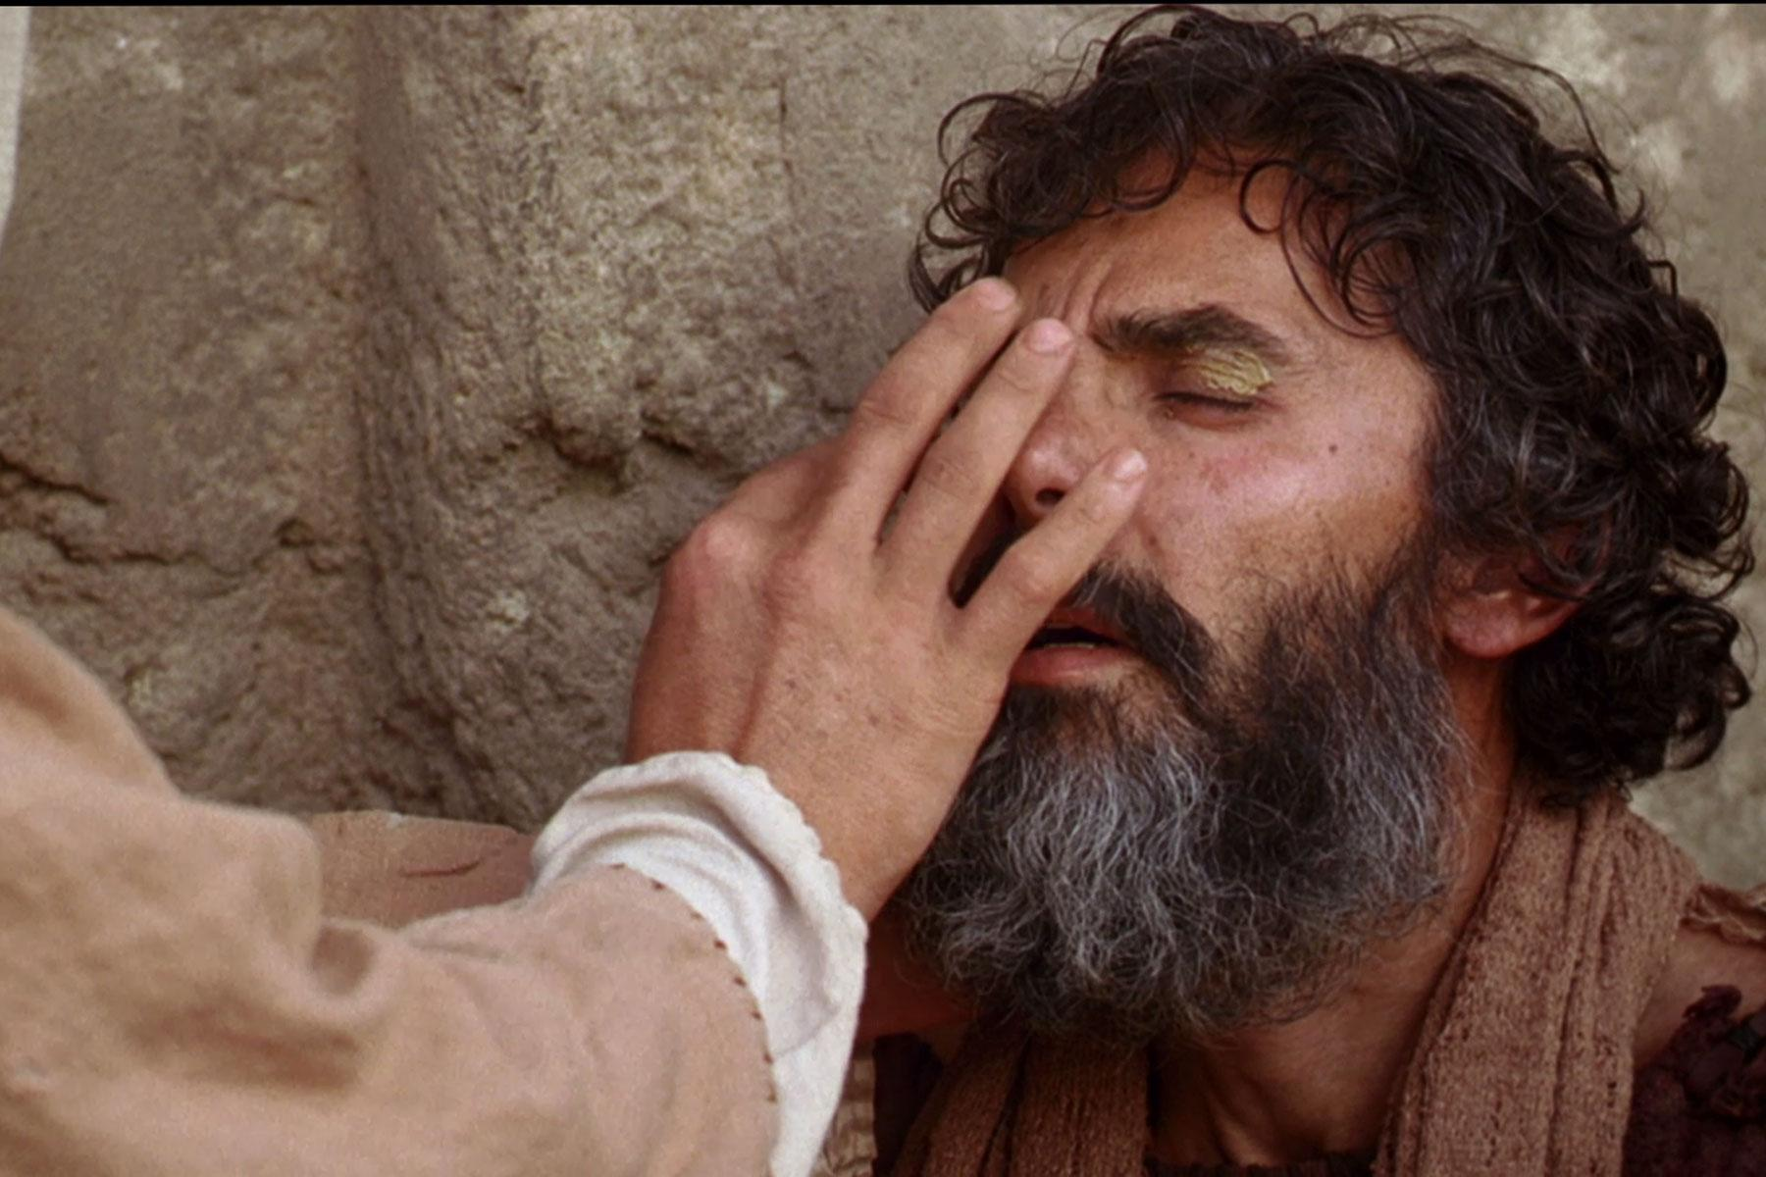

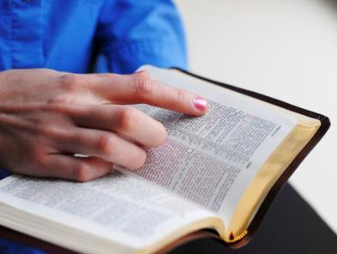
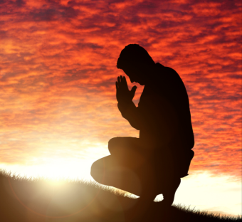
Iako Mojsije više nije bio među živima, utjecaj njegovog vodstva još uvijek se osječao dok je za izraelski narod svitala nova era. Na početku knjige koja nosi njegovo ime, Isus Navin je ohrabren od Boga da Mu vjeruje. Bog potiče novog vođu da krene Mojsijevim stopama. Vremena su nova, ali zapovijesti i obećanja ostaju isti: pređi, uzmi, podijeli i služi! Uvjet je također nepromijenjen: poslušnost kao odgovor na Božja milosrdna djela oslobađanja Izraela učinjena u prošlosti, osnovana na odnosu u kojem prevladava poverenje u Njega. Jedina razlika je u sastavu naroda: stasao je drugi naraštaj. U određenom smislu Knjiga o Isusu Navinu nudi novu priliku i za Božji narod danas, koji stoji na obali Obećane Zemlje.

Slide 4
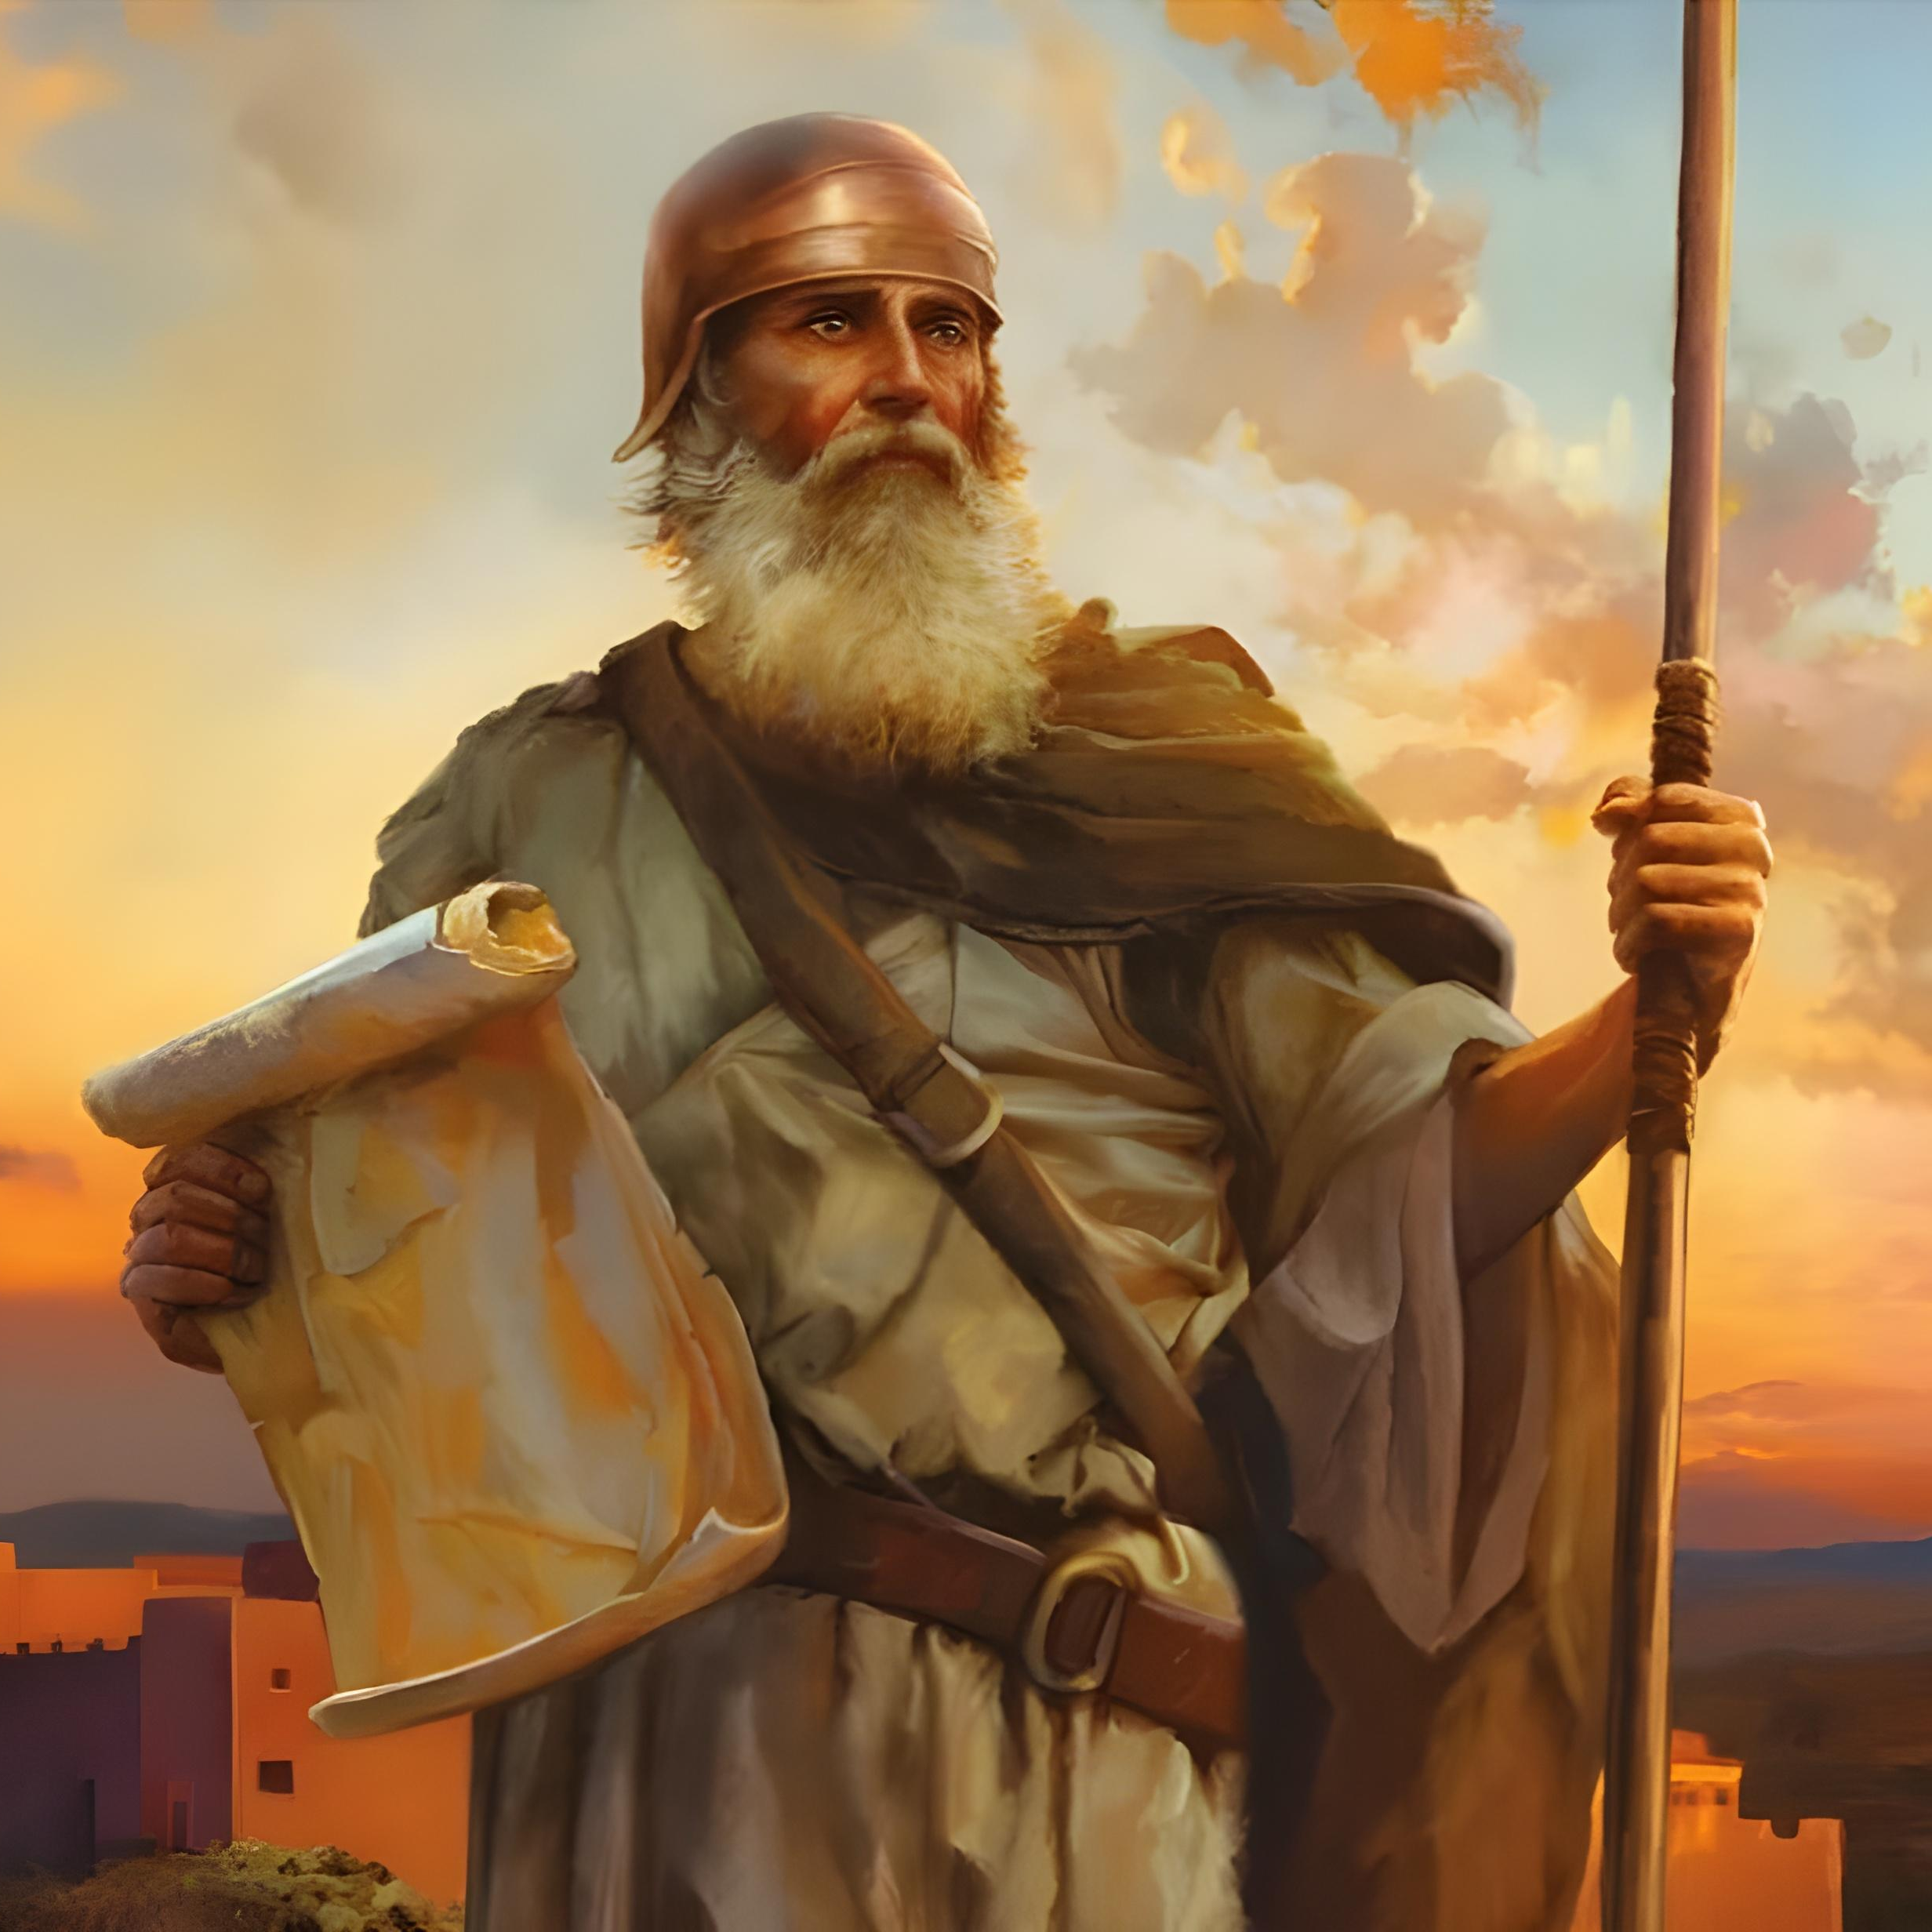
“Samo budi snažan i odvažan te izvršavaj sav Zakon koji ti je dao moj sluga Mojsije. Poštuj sve njegove odredbe pa ćeš u svemu biti uspješan.”
Jošua 1,7 SHP

Slide 5

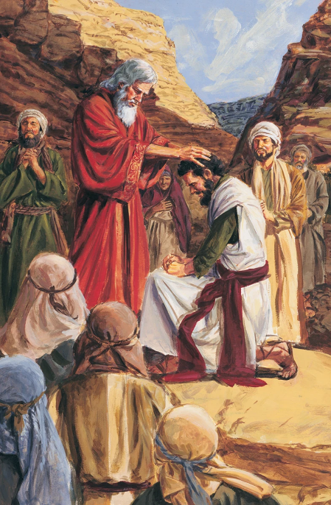
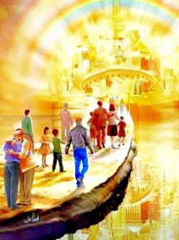


Nakon 40 godina lutanja, nova generacija se uzdigla i došlo je vrijeme za osvajanje Obećane zemlje. Mojsije je umro, a Bog je izabrao novog vođu za ovaj zadatak, izabrao je Jošuu.
Prije nego što krenu u osvajanje, oboje i novi vođa i nova generacija pozvani su potpuno se pouzdati u Boga.
Dok sadašnji naraštaj (mi) stoji na granici nebeskog Kanaana, božanski poziv još uvijek snažno odjekuje: "Samo budite snažni I odvažni" (Još. 1,7).
Uvod (Jošua 1,1-3):
Mojsije i Jošua
  Struktura knjige
Jošuina misija (Jošua 1,4-9):
  Nasljednici obećanja
  Snaga i hrabrost
  Uspjeh misije

Slide 6

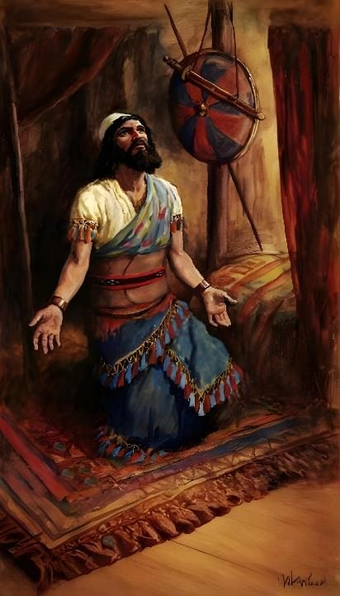

UVOD
(JOŠUA 1,1-3).

Slide 7









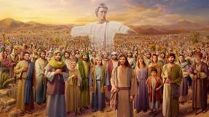
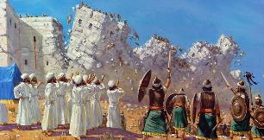






MOJSIJE I JOŠUA
Bog im se ukazao (Izl. 3,2-4; Još. 5,13.14).
Od njih se tražilo da skinu obuću (Izl .3,5; Još. 5,15).
Bog im je obećao da će biti s njima (Izl. 3,12; Još.1,5).
Proslavili su Pashu (Izl. 12,21-23; Još. 5,10).
Prošli su kroz vodu po suhom tlu (Izl. 14,21.22; Još. 3,14-17).
S jednim je došla mana, s drugim je prestala
(Izl. 16,4.5.31; Još. 5,11-12).
Poslali su uhode da istraže zemlju (Br. 13,1-3; Još. 2,1).
“Poslije smrti MojsijA, SLUGE Jahvina, reče Jahve Jošui, sinu Nunovu, pomoćniku Mojsijevu.” (Jošua 1,1)
U prvom poglavlju Jošue Mojsije se spominje jedanaest puta, a njegovo se ime više puta pojavljuje u cijeloj knjizi.
Mnogo je sličnosti između dva vođe:
Iako prvo poglavlje Jošue bilježi prijelaz između dva velika izraelska vođe, nijedan od njih nije pravi protagonist knjige. Najvažnija figura je sam Bog, čije riječi otvaraju knjigu i čije je vodstvo dominantna tema. Nema sumnje o tome tko je bio pravi vođa Izraela.

Slide 8

“Jošua je sada bio priznati Izraelski vođa. On je uglavnom bio poznat kao ratnik, a njegovi su darovi i vrline bili osobit vrijedni u ovom razdoblju izraelske povijesti. Hrabar, odlučan i ustrajan, točan, i nepodmitljiv, ne osvrčući se na sebične interese u svojoj brizi za one koji su mu bili povjereni, a iznad svega, nadahnut živom vjerom u Boga – takav je bio karakter božanski izabranog čovjeka da vodi izraelsku vojsku u njihovom ulasku u Obećanu zemlju. Tijekom putovanja kroz pustinju on je djelovao je kao Mojsijev prvi savjetik, a svojom tihom, nepatvorenom vjernošću, ustrajnošću kad su se drugi kolebali, čvrstoćom u očuvanju istine usred opasnosti, on je pružio dokaze o svojoj spremnosti da naslijedi Mojsija čak i prije nego što ga je Božji glas pozvao na ovaj položaj.”
Ellen G. White, Patrijarsi I proroci, str. 481. u izvorniku

Slide 9

STRUKTURA KNJIGE
“Mmoj je sluga Mojsije umro, zato sada ustani, prijeđi preko toga Jordana, ti I sav taj narod, u zemlju koju dajem sinovima Izraelovim.” (Jošua 1,2)
Knjiga proroka Jošue predstavlja ispunjenje obećanja koja je Bog dao Izraelu kada ih je izveo iz Egipta, to jest, da će im dati Kanaan. I preambula (poglavlje 1) i sama knjiga podijeljeni su u četiri glavna dijela:
Uđite u Kanaan
Jošua 1,1-9
Jošua 1,1-5,12
Uzmite Canaan
Jošua 1,10.11
Jošua 5,13-12,24
PODIJELITE zemlju
Jošua 1,12-15
Jošua 13,1-21,45
SLUŽENJE kroz poslušnost Zakonu
Jošua 1,16-18
Jošua 22,1-24,33

Slide 10
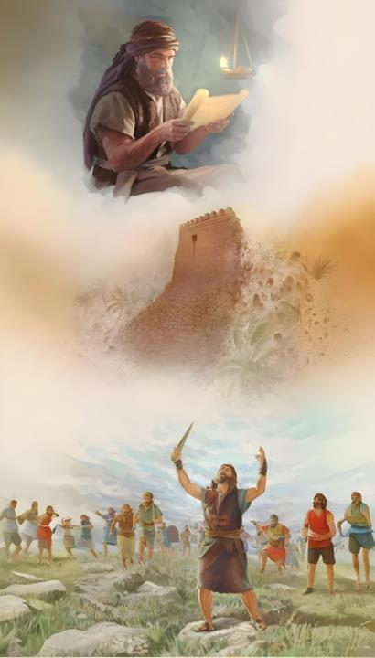
JOŠUINA MISIJA
(JOŠUA 1,4-9).

Slide 11

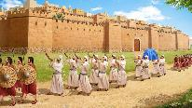
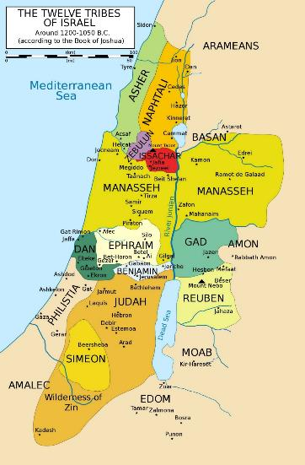
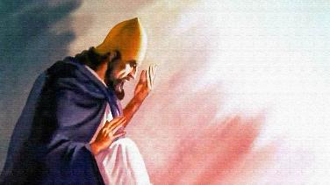
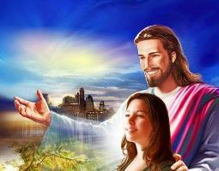
BAŠTINITI OBEĆANJA
“Svako mjesto na koje stupi mvaša noga dajem vam, kao što obećah Mojsiju.” (Jošua 1,3)
U Jošui 1,3 Bog govori u proročkom sadašnjem vremenu. On govori o Kanaanu kao da je već bio dan Izraelu. To znači da im je Bog dao potpuno jamstvo za uspjeh osvajanja.
EUFRAT
Zatim ih podsjeća na granice koje će osvajanje dosegnuti (Iza. 1,4): pojas između rijeke Jordan (istok) i Sredozemnog mora (zapad), od pustinje (jug) do rijeke Eufrat (sjever).
Zatim se okreće Jošui i uvjerava ga da ako je jak i hrabar, nitko mu se neće moći suprotstaviti (Još. 1,5.6).
MEDITERAN
BAŠTINITI OBEĆANJA
JORDAN
Ali pobjeda nije bila u Jošuinim vlastitim naporima, već u Božjoj prisutnosti. Uvjeravao ga je, kao što uvjerava svakoga od nas: "Bit ću s tobom" (Ivan 1,5; Matej 28,20).
PUSTINJA

Slide 12

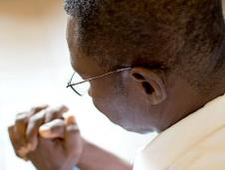
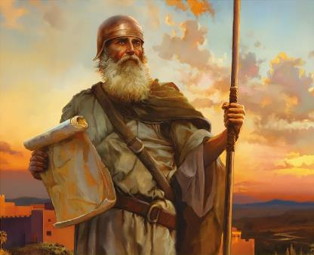
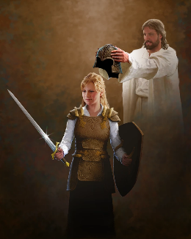
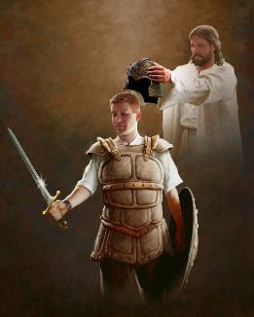
SNAGA I HRABROST
“Zaapamti, zapovijedio sam ti da budeš snažan i hrabar. Nemoj se bojati I nemoj strahovati, jer će tvoj Bog biri s tobom kamo god budeš išao.” (Jošua 1,9)
Prije nego što je zamolio Jošuu za snagu i hrabrost u borbi (Još.1,9), Bog ga je zamolio za snagu i hrabrost da se pokorava Zakonu (Još.1,7).
To je slučaj i danas. Bog traži od nas da nastojimo obdržavati Njegov Zakon (Otk. 14,12). To zahtijeva veliku hrabrost s naše strane.
Sa svoje strane, Bog obećava da će "biti s vama kamo god krenete" (Ivan 1,9), pomažući nam da se borimo u bitci u koju smo uključeni. Nij to fizička bitka, već bitka »protiv vladara, protiv vlasti, protiv sila tame ovoga svijeta, protiv duhovne opačine na uzvišicama« (Ef 6,12). Da bismo to učinili, On nam je dao potrebno oružje (Ef. 6,13-17).
Ključ uspjeha je potpuno povjerenje u Boga. A da bismo to učinili, moramo se poistovjetiti s Njim svaki dan (Ef. 6,18).

Slide 13


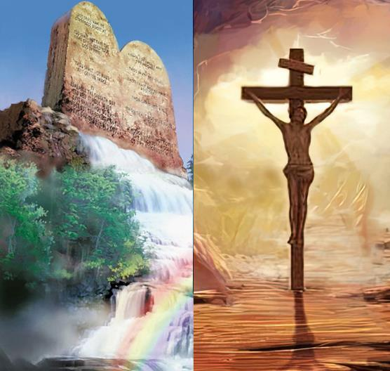
USPJEH MISIJE
“Neka knjiga Zakona bude na ustima tvojim: razmišljaj o njoj danju i noću, kako bi vjerno držao sve što je u njoj napisano: samo ćeš tada biti sretan i uspjet ćeš u pothvatima. Nisam li ti zapovijedio..” (Jošua 1,8)
Uspjeh s božanskog gledišta ne podudara se s uspjehom s ljudskog gledišta.
Prolazni uspjeh na ovom svijetu može se postići kršenjem božanskih i ljudskih zakona, ali istinski i vječni uspjeh ne može (Iza. 1,8).
Bit ćemo uspješni ako slijedimo načela i vrijednosti izražene u Božjem Zakonu. Ali nije li to spasenje po djelima?
Uopće ne. Vjera i Zakon se međusobno ne isključuju, već se nadopunjuju (Rim. 3,31). Kada govorimo o Zakonu, govorimo o načinu na koji bismo trebali živjeti, a ne o načinu na koji smo spašeni. Naš odnos s Bogom očituje se u našoj poslušnosti Njegovoj volji.

Slide 14

“Kršćanin uvijek ima snažnog pomoćnika u Gospodinu. Put Gospodinove pomoći možda ne znamo; ali ovo znamo: On nikada neće iznevjeriti one koji se pouzdaju u Njega. Kad bi kršćani shvatili koliko je puta Gospodin naredio njihov put, da se namjere neprijatelja u vezi s njima ne bi ostvarile, ne bi se spotaknuli žaleći se. Njihova vjera će ostati u Bogu i nikakva kušnja neće imati moć da ih pokrene. Oni će Ga priznati kao svoju mudrost i učinkovitost, a On će ostvariti ono što On želi kroz njih.”
Ellen G. White, Proroci I kraljevi, str. 576. u izvorniku.

Slide 15

Na početku knjige glavno pitanje glasi: Hoće li Izrael iskoristiti ovu novu prigodu? Hoće li slijediti recept za uspjeh koji prethodni naraštaj nije poslušao? Povijest se ponavlja. Crkva je danas pod vodstvom novog Jošue — Isusa Hrista — pozvana da napreduje u ispunjenju Božjih obećanja. Uvijeti Saveza ostaju nepromijenjeni: Bog nam pruža ono što ne možemo učiniti sami, dok očekuje našu poslušnost koja je pokazatelj našeg povjerenja u Njegovu ljubav, mudrost i moć. Ostaje pitanje: Hoće li naš naraštaj imati povjerenje u Božju sposobnost da svoj plan izvrši “do dana Isusa Krista” (Filip. 1,6)? Kako sadašnji naraštaj stoji na granici nebeskog Kanaana, božanski poziv i dalje snažno odjekuje: “Samo budi jak i veoma odvažan!” (Jošua1,7).

Slide 16
PRIMJENA
?
Kako mi znanje iz pouke: ”Recept za uspjeh”, može pomoći danas?
Razumjevši da mi Isus želi pomoći, da se podsjetim naloga: ”Prestanite i znajte da sam ja Bog (Ps.46,10), da shvatim da je Biblija još uvijek Božji najveći dar koji otkriva Njegov plan otkupljenja,
Želim li usred društvenih i kulturoloških utjecaja prihvatiti Sveto pismo kao autoritativno, nepogrješivo otkrivenje Božje volje?
Želim li ostati vjeran cijelom Pismu a to znači vršiti zapovijedi Božje i čuvati svjedočanstvo Isusa Krista?

Slide 17
PRENOŠENJE ISTINE
?
Koje promjene trebamo ostvariti u svom životu?
Koje biblijsko načelo iz ove pouke možemo primijeniti danas?

Slide 18
PLAN
?
Kako pouku: ”Recept za uspjeh”, možemo koristiti iduće sedmice?
Razgovarajte u razredu ili skupini:
1. Pročitaj Post. 9,8-17. Kako se tu koristi reč “opomenuti se“ I šta iz njene upotrebe možemo naučiti o tome kako treba da se podsećamo šta je Bog učinio za nas?
2. Pročitaj Pon. zak. 4,32-39. Čega je Gospod tražio da se sećaju I zašto je to bilo toliko važno?
3. Pročitaj Pon. zak. 4,40. Kakav je zaključak Mojsije želio da narod izvuče iz riječi o svemu što je Bog učinio za njih?
4. Pročitaj Pon. zak. 4,9-23. Što im Gospodin naređuje i zašto je ta opomena bila toliko važna za narod?
5. Pročitaj Pon. zak. 4,9. (Vidi i 6,7 i 11,19) Obrati posebnu pozornost na posljednji dio, gdje se govori o tome kako su trebali poučavati svoju djecu i unuke. Kako im je to moglo pomoći da ne zaborave?
6. Pročitaj Pon. zak. 8,7-18 3,1-8. Kakvo upozorenje Gospodin tu daje svom narodu i što bi ono trebalo značiti za nas danas?
7. Pročitaj Pon. zak. 5,15; 6,12; 15,15; 16,3.12 I 24,18,22. Što je konkretno Gospodin želio da oni ne zaborave, zašto?
8. Pročitaj Ef. 2,8-13. Što je tim obraćenicima iz neznaboštva rečeno da pamte? Kakva paralela u tome postoji sa onim što je Hebrejima u Pon. zak. rečeno da trebaju zapamtiti?

Slide 19
PRENOŠENJE ISTINE
?
Koje promene trebamo izvršiti u našem životu?
ODLUČITE!
Starting this week,, I will depend upon Christ’s righteousness not on my own righteousness
Starting this week, I will submit my plans to God daily
NAČELO
PRIMJENA
PROBLEM
ODLUKA
Iako je Mojsije umro, njegov utjecaj se I dalje osjećao dok je za izralski narod svitala nova „zora”. Isus Navin,Mojsijev pomoćnik preuzeo je vodstvo Izraela I uz Božju pomoć uveo je taj narod u Bogom obećanu zemlju. U vrijeme Isusa Navina izraelski narod je uvidio da Bog drži do svojih obećanja. Glavno pitanje kojim knjiga počinje glasi: Hoće li Izrael iskoristiti svoju novu prigodu I slijediti recept uspjeha?
1. Svojom ispruženom rukom Gospodin je vodio narod u slo- bodu. Taj neočekivani niz bo-žanskih djela bio je početak nji-hovog obnovljenog putovanja s Bogom iz Egipta u Kanaan.
2. Ti događaji iz prošlosti sada trebaju biti opomena i izvor nezaboravnih pouka za nas.Tre bamo učiti iz njih, jer kolikogod okolnosti bile drukčije, duhov- na načela ostaju ista.
Iako je proteklo više od tri hiljade godina od kad je ova knjiga napisana, svijet u ko- me danas živimo, du-hovno gledano, ne ra- zlikuje se mnogo od onog svijeta. I mi sto- jimo na granici nebe- skog Kanaana pa os- taje pitanje: Hoćemo li uz Božju pomoć za- vršiti našu MISIJU?
Naš plan proučavanja Knjige Jošue izgledat će ovako:. Knjiga je podije- ljena u tri različite tematske cijeline: 1. Prelazak rijeke Jordan; 2. Ratovi za zemlju; 3. Podijela zemlje po pleme- nime. Svaki tjedan obradit ćemo jednu temu na ključne događaje određenog poglavlja. Isti božanski poziv se I nama danas upućuje: ”Samo budi odvažan I hrabar!” Jošua 1,7). Što je tvoja odluka?

